Slide 1
Kupferspirale für junge Frauen
Informierte Entscheidung zur Verhütung an
ausgewählten Beispielen
Christiane Florack

Slide 2
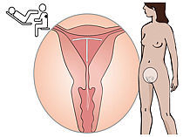
KUPFERSPIRALE KUPFERIUP, CUIUP
Abgabe von kleinsten Mengen an Kupfer
Beeinträchtigung der Spermien
Fremdkörperreaktion – verhindert Einnistung der Eizelle
keine Beeinflussung des Hormonzyklus

Slide 4
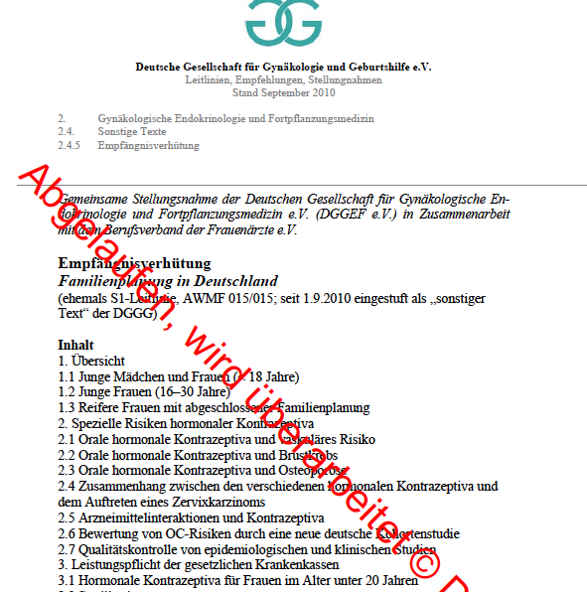

Slide 5
Zweite Wahl!
Risiko für Geschlechtskrankheiten!
Unfruchtbarkeit!

Slide 6
„erhöhtes Risiko, unfruchtbar zu werden“
„kinderlose Frauen mehr gefährdet“

Slide 7
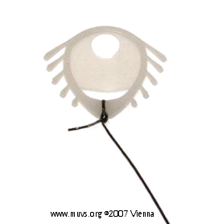
zweifelhafter Ruf der Kupferspirale
Spirale zur Verhütung namens Dalkon Shield
in den 70er Jahren mit mangelnder klinischer Prüfung auf dem Markt eingeführt
viele Frauen mit Unterleibsinfektionen, Eileiterschwangerschaften, Unfruchtbarkeit und 17 Todesfälle
Ursache: geflochtener Rückholfaden, aufsteigende Entzündungen

Slide 8
zweifelhafter Ruf der Kupferspirale
Beobachtungsstudie Anfang der 80er Jahre:
Zusammenhang zwischen Spiralen und Unterleibsentzündungen
Spirale
Unterleibs-
infektionen

Slide 9
zweifelhafter Ruf der Kupferspirale
Beobachtungsstudie Anfang der 80er Jahre:
Zusammenhang zwischen Spiralen und Unterleibsentzündungen
Spirale
Unterleibs-
infektionen
Unfrucht-barkeit

Slide 10
zweifelhafter Ruf der Kupferspirale
Beobachtungsstudie Anfang der 80er Jahre:
Zusammenhang zwischen Spiralen und Unterleibsentzündungen
Spirale
Unterleibs-
infektionen

Slide 11
zweifelhafter Ruf der Kupferspirale
Beobachtungsstudie Anfang der 80er Jahre:
Zusammenhang zwischen Spiralen und Unterleibsentzündungen
Spirale
Unterleibs-
infektionen
wechselnde Partner /
STI ⬆
STI= sexuell übertragbare Erkrankungen

Slide 12
Kupferspirale Junge frauen unerwünschte Langzeitrisiken

Slide 13
Kupferspirale Junge frauen unerwünschte Langzeitrisiken
Systematische Übersichtsarbeiten
Krashin 2015 Cochrane Review
Randomisiert kontrollierte Studien (RCTs)
Nur eine kleine Studien zu Kupferspiralen (23 Frauen)
Aussagekraft nicht ausreichend
Krashin J et al. Hormonal and intrauterine methods for contraception for women aged 25years and younger. Cochrane Database Syst Rev 2015 Aug 17;(8):CD009805
Jatlaoui TC et al. The safety of intrauterine devices among young women: a systematic review. Contraception 2017;95:17 – 39

Slide 14
Kupferspirale Junge frauen unerwünschte Langzeitrisiken
Systematische Übersichtsarbeiten
Krashin 2015 Cochrane Review
Randomisiert kontrollierte Studien (RCTs)
Nur eine kleine Studien zu Kupferspiralen (23 Frauen)
Aussagekraft nicht ausreichend
Jatlaoui 2017
RCTs, Beobachtungsstudien
14 relevante Studien
Krashin J et al. Hormonal and intrauterine methods for contraception for women aged 25years and younger. Cochrane Database Syst Rev 2015 Aug 17;(8):CD009805
Jatlaoui TC et al. The safety of intrauterine devices among young women: a systematic review. Contraception 2017;95:17 – 39

Slide 15
Jatlaoui 2017 Methode
Suche: Dezember 2015
Eingeschlossene Studien: Frauen 25 Jahre und jünger
Expulsion / Ausstoßung
Perforation der Gebärmutterwand
Spezifische Risiken bei Spiralen:
Vergleich junge Frauen zu älteren Frauen

Slide 16
Jatlaoui 2017 Methode
Suche: Dezember 2015
Eingeschlossene Studien: Frauen 25 Jahre und jünger
Expulsion / Ausstoßung
Perforation der Gebärmutterwand
Spezifische Risiken bei Spiralen:
Vergleich junge Frauen zu älteren Frauen
Verhütungssicherheit
Infektion der Beckenorgane
stärkere Regelblutungen
Vergleich junge Frauen mit Kupferspirale zu jungen Frauen mit anderen Verhütungsmethoden
Vergleich junge Frauen zu älteren Frauen

Slide 17
Jatlaoui 2017 Perforation der Gebärmutterwand
insgesamt 4 Beobachtungsstudien
2 Studien „gute Qualität“, 2 „ schlechte Qualität“
Teilnehmerzahlen von 233 bis über 90.000 Frauen
Perforationsrate in den beiden größeren Studien:
etwa 0 bis 1 von 1000 Frauen unabhängig vom Alter der Frauen
Berenson et al. Obstet Gynecol 2013; 121: 951–958

Slide 18
Jatlaoui 2017 Perforation der Gebärmutterwand
Berenson et al. Obstet Gynecol 2013; 121: 951–958
 | Frauen 15-19 Jahre | Frauen 20-24 Jahre | Frauen 25-44 Jahre
Perforation innerhalb der ersten 12 Monate | 0 von 307 0 | 0 von 2027 0 | 7 von 17.570 4 von 10.000

Slide 19
Jatlaoui 2017 entzündliche Erkrankung der Beckenorgane
direkter Vergleich mit anderen Verhütungsmethoden:
nur für Hormonspiralen: kein Anhalt für höheres Risiko bei jungen Frauen mit Hormonspirale im Vergleich zu anderen Verhütungsmethoden
Vergleich Risiko bei jüngeren Frauen mit Kupferspirale zu älteren Frauen mit Kupferspirale:
kein Anhalt für ein erhöhtes Risiko bei jüngeren Frauen
Studienqualität meist schlecht!
falsche Vergleichsgruppen, Überdiagnosen und nicht berücksichtigte Störgrößen (Sexualverhalten und Kondomgebrauch)

Slide 20
Jatlaoui 2017 entzündliche Erkrankung der Beckenorgane
 | Frauen 15-19 Jahre | Frauen 20-24 Jahre | Frauen 25-44 Jahre
Entzündliche Erkrankung der Beckenorgane innerhalb der ersten 12 Monate | 1 von 307 3 von 1.000 | 3 von 2027 1 von 1.000 | 23 von 17.570 1 von 1.000
Berenson et al. Obstet Gynecol 2013; 121: 951–958

Slide 21
Jatlaoui 2017 entzündliche Erkrankung der Beckenorgane
 | Frauen 15-19 Jahre | Frauen 20-24 Jahre | Frauen 25-44 Jahre
Entzündliche Erkrankung der Beckenorgane Kupferspirale | 1 von 307 3 von 1.000 | 3 von 2027 1 von 1.000 | 23 von 17.570 1 von 1.000
Entzündliche Erkrankung der Beckenorgane Hormonspirale | 3 von 1528 2 von 1.000 | 9 von 7860 1 von 1.000 | 38 von 61.197 1 von 1.000
Berenson et al. Obstet Gynecol 2013; 121: 951–958

Slide 22
Jatlaoui 2017 entzündliche Erkrankung der Beckenorgane
 | 15-19 Jahre | 20-24 Jahre | 25-44 Jahre
Entzündliche Erkrankung der Beckenorgane Kupferspirale | 1 von 307 3 von 1.000 | 3 von 2027 1 von 1.000 | 23 von 17.570 1 von 1.000
Entzündliche Erkrankung der Beckenorgane Hormonspirale | 3 von 1528 2 von 1.000 | 9 von 7860 1 von 1.000 | 38 von 61.197 1 von 1.000
Berenson et al. Obstet Gynecol 2013; 121: 951–958

Slide 23
eileiterschwangerschaft / ektope Schwangerschaft
Gesamtbevölkerung: etwa 1 bis 2 von 1.000 Frauen pro Jahr
 | Frauen 15-19 Jahre | Frauen 20-24 Jahre | Frauen 24-44 Jahre
Ektope Schwangerschaft Kupferspirale innerhalb der ersten 12 Monate | 0 von 307 0 | 3 von 2027 1 von 1.000 | 21 von 17.570 1 von 1.000
Berenson et al. Obstet Gynecol 2013; 121: 951–958

Slide 24
Jatlaoui 2017 Unfruchtbarkeit / Infertilität
keine Studie zu Unfruchtbarkeit bei jungen Frauen

Slide 25
Skjeldestad 2008 Unfruchtbarkeit / infertilität
Übersichtsarbeit zur Frage Unfruchtbarkeit nach Verhütung mittels Spirale (Frauen aller Altersklassen):
Schwangerschaftsraten nach Entfernen der Spirale gleichverteilt wie in der Normalbevölkerung
Eingeschränkte Qualität der eingeschlossenen Studien und geringe Studiengröße!
Skjeldestad et al. The impact of intrauterine devices on subsequent fertility. Curr Opin Obstet Gynecol. 2008;20:275-80

Slide 26
Pilotstudie Stoddard 2015 Unfruchtbarkeit / infertilität
Kleine Pilotstudie nur 111 Frauen! Aussagekraft nicht ausreichend!
 | Keine Spirale | Spirale
Insgesamt schwanger nach Beendigung der Verhütung innerhalb von 12 Monaten | 70 von 100 | 81 von 100
28 Jahre oder jünger | 64 von 100 | 81 von 100
29 Jahre oder älter | 100 von 100 | 81 von 100
Stoddard et al. Eur J Contracept Reprod Health Care 2015; 20: 223–230

Slide 27
Jatlaoui 2017 Starke Regelblutungen / Anämie
kein direkter Vergleich mit andere Verhütungsmethoden
keine Studie untersucht den Endpunkt Anämie
Insgesamt kein oder nur minimaler Unterschied zwischen den verschiedenen Altersgruppen
 | Frauen 15-19 Jahre | Frauen 20-24 Jahre | Frauen 24-44 Jahre
Starke Regelblutung innerhalb der ersten 12 Monate | 15 von 307 5 von 100 | 119 von 2027 6 von 100 | 1075 von 17.570 6 von 100
Berenson et al. Obstet Gynecol 2013; 121: 951–958

Slide 28
Jatlaoui 2017 Starke Regelblutungen / Anämie
 | Frauen 15-19 Jahre | Frauen 20-24 Jahre | Frauen 24-44 Jahre
Starke Regelblutung Kupferspirale | 15 von 307 5 von 100 | 119 von 2027 6 von 100 | 1075 von 17.570 6 von 100
Starke Regelblutung Hormonspirale | 49 von 1528 3 von 100 | 220 von 7860 3 von 100 | 2.235 von 61.197 4 von 100
Berenson et al. Obstet Gynecol 2013; 121: 951–958

Slide 29
Fazit
Mythen und Fakten
Evidenzbasierte Gesundheitsinformationen wichtig!
Erstellung schwierig
Wenige aussagekräftige Studien zu Kupferspiralen bei jungen Frauen
Methodische Qualität der Studien gering
Studien zu klein

